Slide 1
"Elukestev huviharidus ja -tegevus, toimekana teel"
HOP II
Illar Lemetti
Katrin Markii
Marju Aolaid

Slide 2
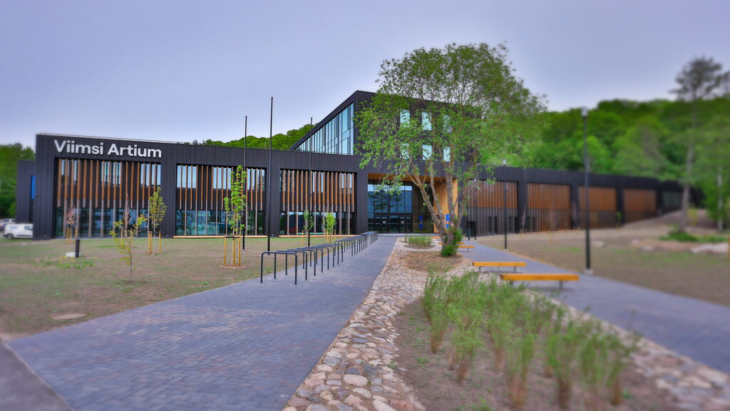

Viimsi Artium
Meie uus kultuuri- ja hariduskeskus

Slide 3
Huviharidus ja huvitegevus
Huviharidus on Eesti Vabariigi Haridusseaduse sätete kohaselt üks haridusliikidest üld- ja kutsehariduse kõrval ning huvihariduse ja huvitegevuse eesmärk on, nagu haridusel üldse:
luua soodsad tingimused isiksuse, perekonna, eesti rahvuse, samuti rahvusvähemuste ja Eesti ühiskonna majandus-, poliitilise ning kultuurielu ja loodushoiu sidusaks arenguks maailma majanduse ja kultuuri kontekstis;
kujundada seadusi austavaid ja järgivaid inimesi;
luua eeldused pidevõppeks;
tagada igaühe õnnelik elu, heaolu ja vaimne tervis.
Kohalik omavalitsus tegeleb kõikide kohaliku elu küsimustega. Elukestva huvihariduse ja huvitegevuse korraldamine ja arendamine kohalikul tasandil on meie hinnangul üks kohaliku omavalitsuse tuumülesandeid.

Slide 4
Huviharidus
Oluline on nii huvitegevus kui huviharidus elukestva õppe kontekstis nii riiklikul kui kohalikul tasandil rohkem eesmärgistada.
Kohaliku omavalitsuse tulubaas arvestab huvitegevuse ja huvihariduse jätkusuutlikkusega, sh võimaldab ja väärtustab juhendajate ja õpetajate rolli, mille üheks oluliseks väljundiks on väärikas töötasu, lisaks veel õppe- ja töövahendid ning keskkond.
Huvihariduse jätkusuutlikkuse tagamiseks on vajalik enam panustada kõigile kättesaadava haridustaristu rajamisse, mis toetab huvihariduse ja huvitegevusega tegelemist ning annab vaba aja veetmise võimalused kogu elukaare vältel.
Huvihariduse kvaliteedile annab enam kaalu see, kui väärtustame huvihariduse ja -tegevuse valdkonnas tegutsevaid institutsioone ja isikuid.
Laiendada kooli rolli, kujundades koolidest kogukonna- ja elukestva õppe keskused. Integreerida üldharidus, huviharidus ja -tegevus ning noorsootöö üheks tervikuks.

Slide 5
Huvitegevus
Kohaliku omavalitsuse eesmärk on lähtuda elukaare ülesest vaatest, mõtestada tegevused kogukonna tasandil ja kogukonda kaasates, pakkudes võimalusi erinevaid eesmärke silmas pidades kõigile ühiskonnagruppidele, sh eriti haavatavatele. Neid võimalusi saavad pakkuda erinevad institutsioonid ja haaratud võivad olla erinevat tüüpi õppetegevused.
Inimeste jaoks on oluline omada võimalusi ise otsustada kuidas eneseareng võiks kulgeda, kuidas jaotada seda tööalaste kompetentside, huvist lähtuvate ja ühiskondlikult tähtsaks peetavate (õpi)tegevuste vahel.
Õppimine ja ande arendamine ei lõppe lapsepõlves. Tegeleda tuleb elukestva talendiarenduse vaatega, mis järjest enam muutub oluliseks ka tööl informaalse õppimise ühe tegurina.
Vajalik on läbi mõelda ja kokku leppida, milline võiks olla tööandja roll õppimise ja huvitegevuste toetamisel, tunnustada nii tööalast kui muud huvipõhist õppimist, väärtustades lõimimist.
Kohaliku omavalitsuse poolt pakutavad huvihariduse ja -tegevuse valikud, sellega kaasnev kaasamine kogukonna tegevustesse ja huvipõhine tegutsemine võimaldab mõjutada kodanikuaktiivsust ja loob osalustunnet-sidusust terves kogukonnas.

Slide 6

Täname!

